Slide 1
Rapport de présentation
pour Nouilles ontologie
Web et Sémantique
Ruixing Zheng & Xue Yunhan & Liu Jiatian
12/05/2025

Slide 2
Contenu
Présentation de Nouilles ontologie
Requêtes sur Protégé et en Python
Problèmes courants, application, et perspective

Slide 3
Présentation de Nouilles ontologie
Raison de la création de Nouilles ontologie :
Intérêt pour la culture alimentaire asiatique
- Étude des nouilles chinoises, japonaises et coréennes
- Volonté de structurer les connaissances de base
Structure du projet
-Wiki sémantique initial
-Extension en ontologie
-Répondre à des questions difficiles

Slide 4
Présentation de Nouilles ontologie
1. Etude des ontologies alimentaires existantes:
Pizza Ontology
- la classe Accompagnements
FoodOn Ontology
- la classe dietary chemical component
- les consommateurs végétariens
2.Les connaissances spécifiques sur les nouilles
《Asian Noodles: Science, Technology, and Processing 》

Slide 5
Présentation de Nouilles ontologie
2. La construction concrète de l'ontologie
La classification et la construction des classes et sous-classes
La définition, la distinction et l'application de object property et de data property
Utiliser les différentes expressions fournies par OWL
CNS
les connecteurs (AND, OR, NOT)
les restrictions (some,only, etc)
les classes disjointes (Disjoint class)

Slide 6
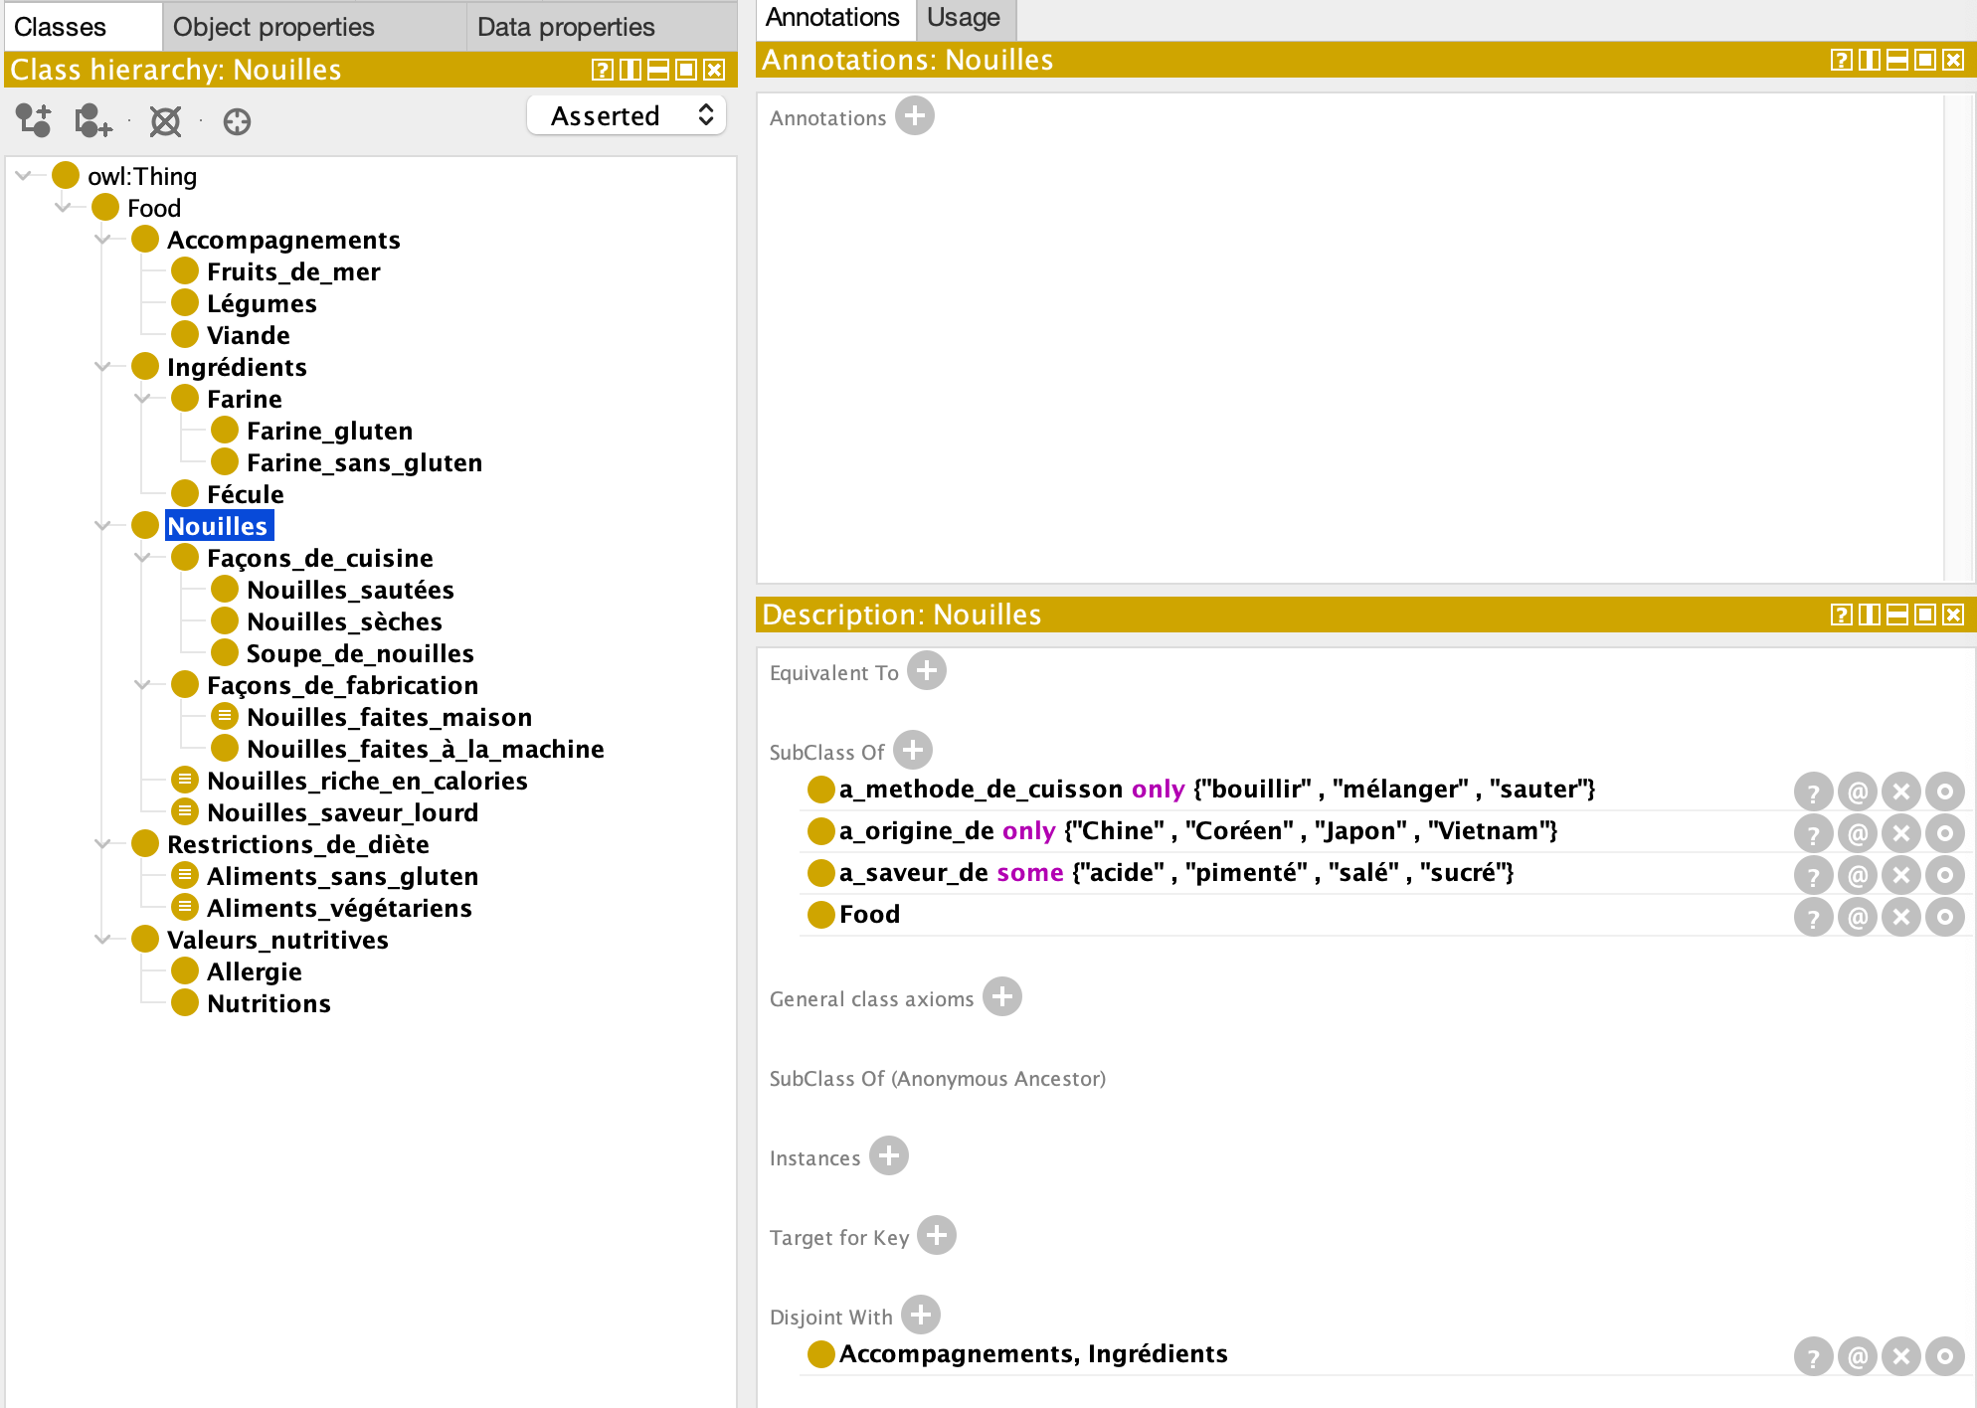
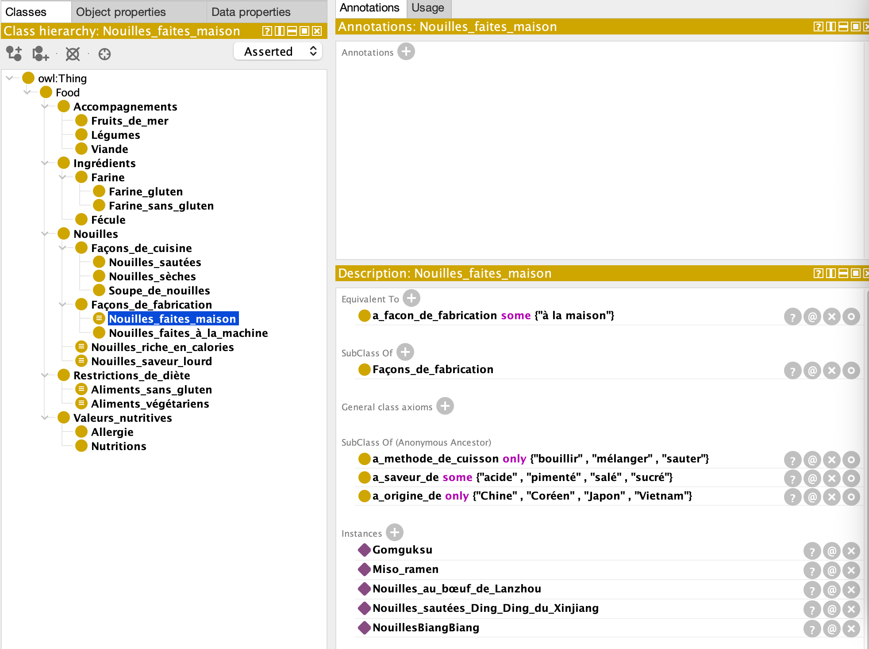
Présentation de Nouilles ontologie
Class

Slide 7
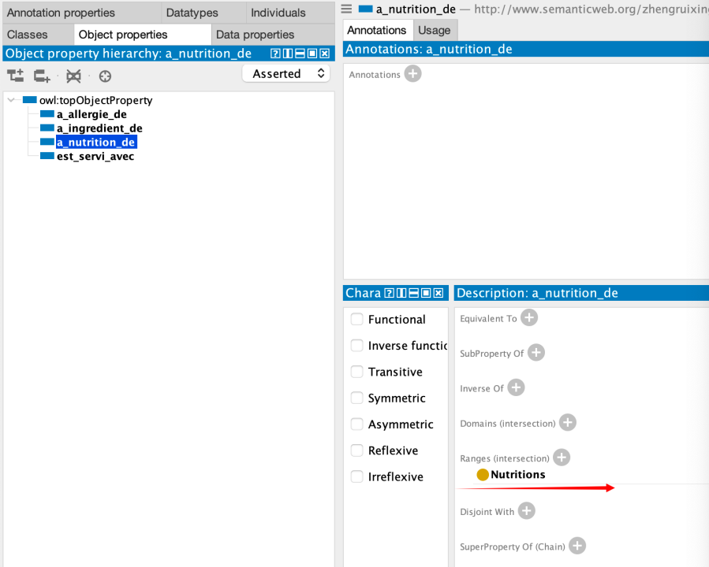
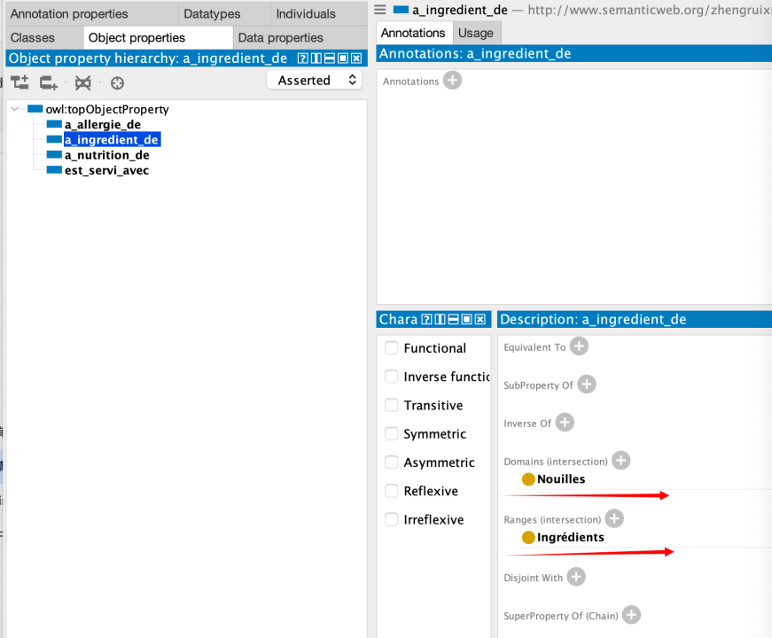
Présentation de Nouilles ontologie
Object proprety

Slide 8
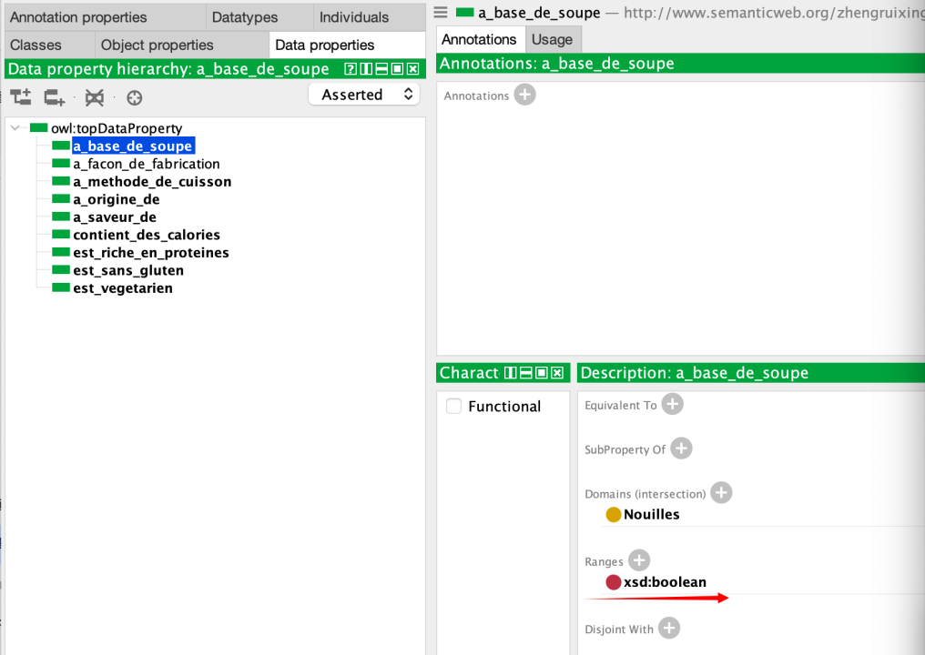
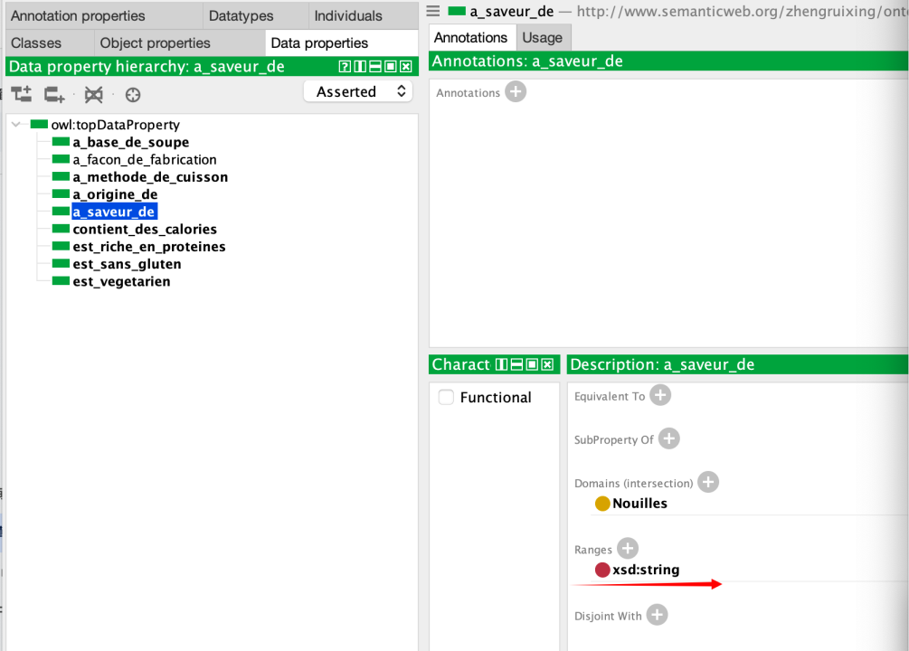
Présentation de Nouilles ontologie
Date proprety

Slide 9
Présentation de Nouilles ontologie Finalement, notre ontologie comprend 25 classes, 14 propriétés et 42 instances.
Root Class | Subclass | Logique de classification (Taxonomy) | Examples
Food | Nouilles | • Façon de cuisine： - Nouilles_sautées - Nouilles_sèches - Soupe_de_nouilles • Façon de fabrication ： - Nouilles_faites_maison - Nouilles_faites_à_la_machine | Nouilles_sautées_de_Shangha；Ding_Ding_du_Xinjiang；Abura_soba；Shin_Ramyun；
 | Ingredients | • Farine : - Farine_gluten - Farine_sans_gluten • Fécule | Blé; Sarrasin
 | Accompagnements | • Fruits_de_mer • Légumes • Viande | Crevette;Carrote et Chou; Boeuf et Porc;
 | Restrictions_de_diète | •Aliments_sans_gluten •Aliments_végétariens | Nanegmyeon，Phô； Bibim_guksu，Nouilles_sèches_de_Wuhan；
 | Valeurs_nutritives | •Allergie •Nutritions | Blé, Carotte, Crevette, Germes_de_soja, Oeuf ; Fibres_alimentaires, Glucides, Matières_grasses, Protéines.

Slide 10
Présentation de Nouilles ontologie Parmi les 14 propriétés, 4 sont des propriétés d'objet et 9 sont des propriétés de données.
Nom | sortes | type d'attribut
a_allergie_de | object property
a_ingredient_de | object property
a_nutrition_de | object property
est_servi_avec | object property
a_base_de_soupe | data property | boolean
a_facon_de_fabrication | data property | string
a_methode_de_cuisson | data property | string, enumeration
a_origine_de | data property | string, enumeration
a_saveur_de | data property | string, enumeration
contient_des_calories | data property | integer
est_riche_en_proteines | data property | boolean
est_sans_gluten | data property | boolean
est_vegetarien | data property | boolean

Slide 11
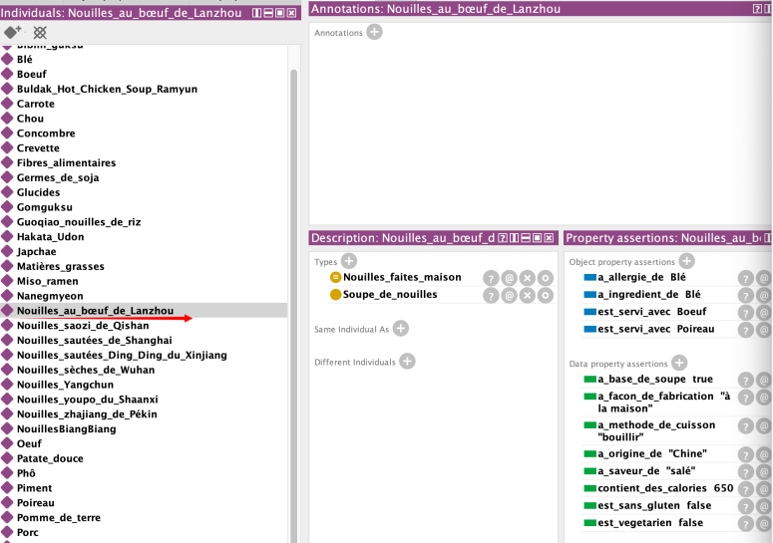
Présentation de Nouilles ontologie Exemple de Nouilles_au_bœuf_de_Lanzhou :

Slide 12
Requêtes SPARQL
Implémentation la requête SPARQL sur l'ontologie
Sur protégé
Les résultats des requêtes sont affichés immédiatement pour faciliter le test des requêtes.
On peut modifier l'ontologie en cours de recherche, ce qui facilite la compréhension de la structure de l'ontologie.
Sur python
Besoin d'importer des fichiers, convient aux requêtes portant sur de grandes quantités de données
Peut être associé à Pandas, NumPy, Sklearn et d'autres bib pour un traitement plus approfondi des données.

Slide 13
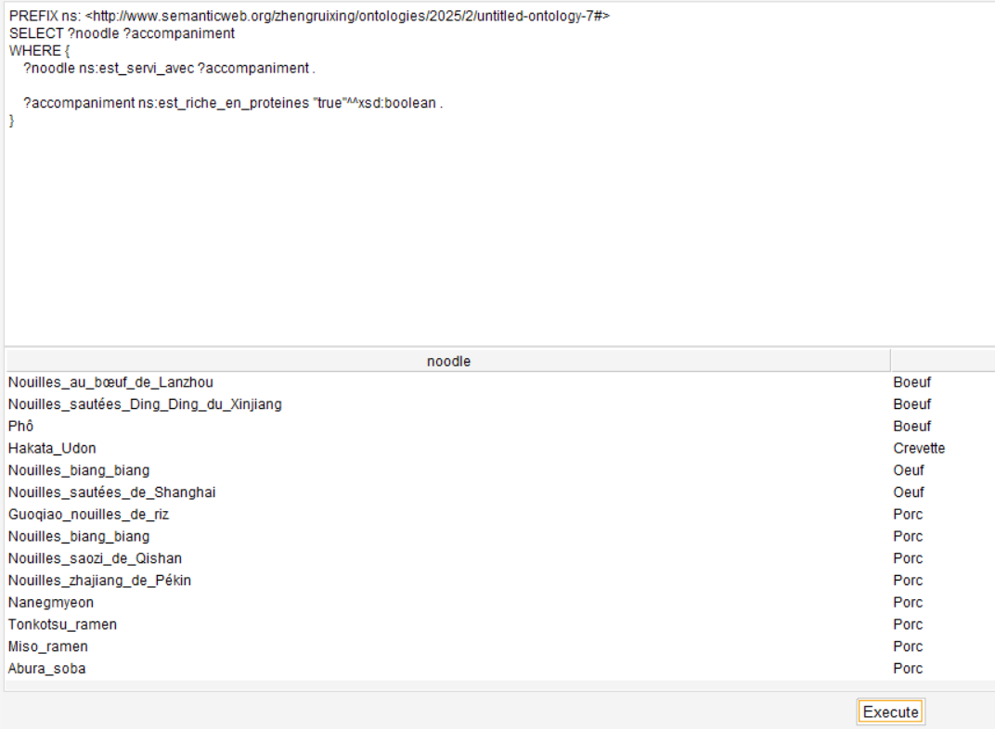
Requêtes SPARQL
Sur protégé

Slide 14
Requêtes SPARQL
Questions de compétence :
1. Quels sont les ingrédients qui composent un certain type de nouilles ?
2. Combien de calories contiennent d’un certain type de nouilles ?
3. Est-ce qu’un certain type de nouilles convient aux végétariens ?
4. Quels types de nouilles sont faciles à faire grossir ?
5. Comment cuisiner les nouilles biangbiang ?
6. Quels types de nouilles sont sans gluten?
7. Quels sont les allergènes que les nouilles sarrasin peuvent contenir ?
8. Quel plat de nouilles est plein de protéines ?
9. Par rapport aux nouilles instantanées et nouilles sarrasin, lesquelles sont plus caloriques ?
10. Naengmyeon est souvent servi avec quelles alimentations ?
11. Pour les personnes qui sont allergiques aux carottes, on leur conseille quel plat ?
12. Pour les personnes qui aiment les repas beaucoup lourd (salé, huilé ou pimenté), quelles nouilles leur plaisent ?
13. Je veux bien dîner avec mon ami japonais, quels plats sont convenables pour nous deux ? Je suis Chinoise.
14. Il fait hyper froid aujourd’hui, je peux prendre quel repas pour me réchauffer ?

Slide 15
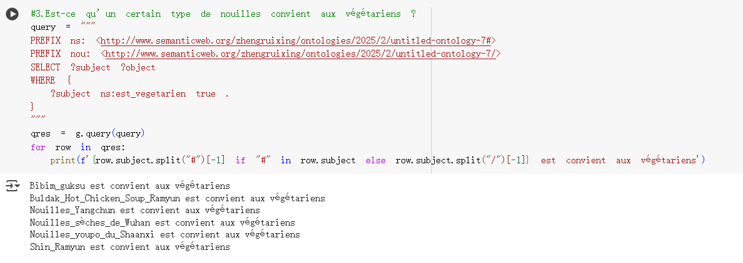
Requêtes SPARQL
Sur python
1 . Est-ce qu’un certain type de nouilles convient aux végétariens ?

Slide 16
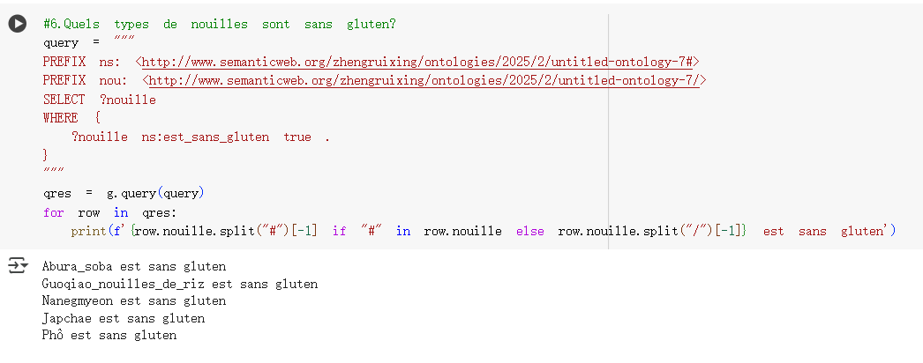
Requêtes SPARQL
Sur python
2. Quels types de nouilles sont sans gluten?

Slide 17
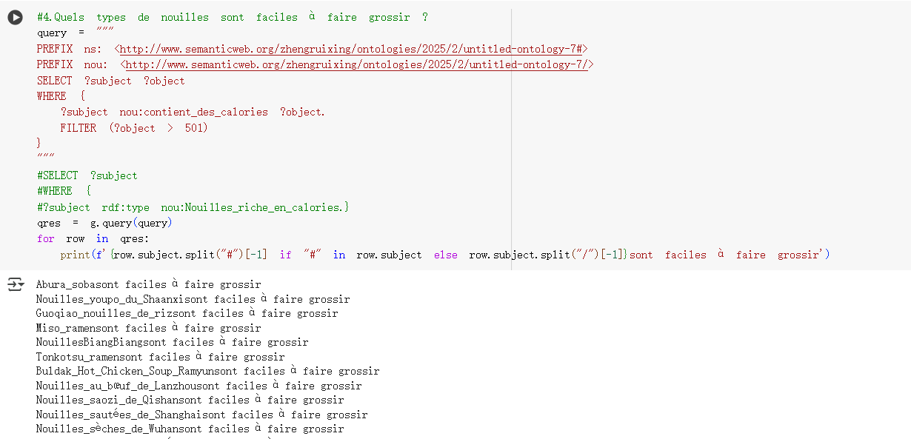
Requêtes SPARQL
Sur python
3. Quels types de nouilles sont faciles à faire grossir ?

Slide 18
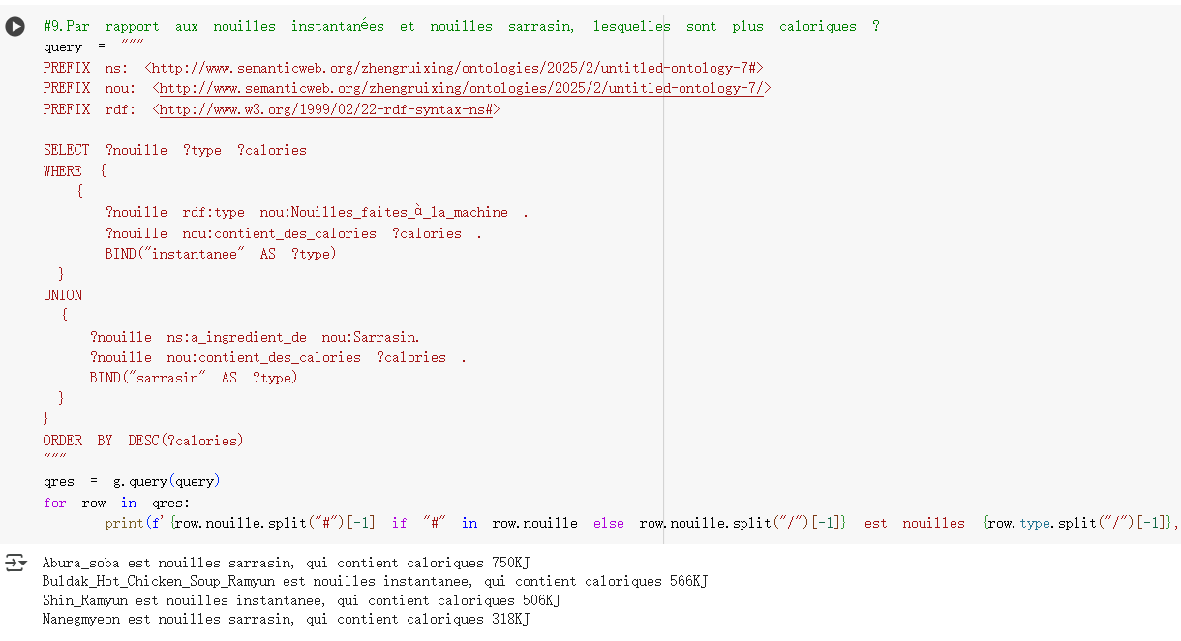
Requêtes SPARQL
Sur python
4. Par rapport aux nouilles instantanées et nouilles sarrasin, lesquelles sont plus caloriques ?

Slide 19
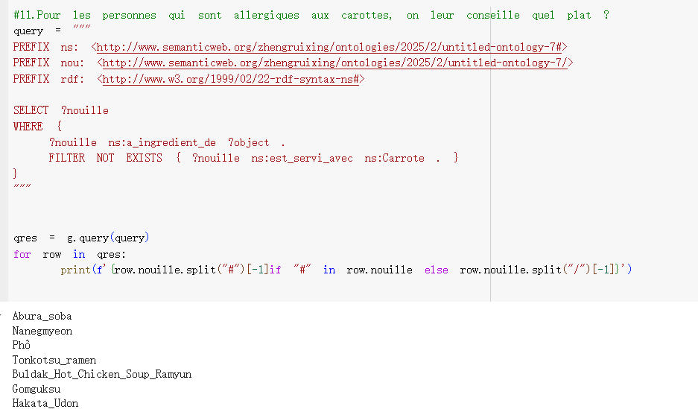
Requêtes SPARQL
Sur python
5. Pour les personnes qui sont allergiques aux carottes, on leur conseille quel plat ?

Slide 20
Problèmes courants
Redondance dans la modélisation de l'ontologie
nouilles_riche_en_calories est redondant avec SPARQL
Utilisation confuse de namespace
augmente la complexité de l'opération SPARQL # /

Slide 21
Problèmes courants
Problèmes de cohérence de la machine à raisonner et de la logique
Le reasonner considère par défaut que « non déclaré signifie inconnu » et ne suppose pas automatiquement une relation.
Ex, « nouilles végétariennes » : est « servi_avec_légumes» et non « servi_avec_viande », mais les « nouilles sans ingrédients » sont pas considéré dans « nouilles végétariennes ».
Les conflits logiques peuvent être déclenchés par des domaines d'attributs mal définis.

Slide 22
Application de notre ontologie
Répondre aux besoins alimentaires spécifiques de différents utilisateurs
-pour les végétariens
-pour les consomateurs ayant un budget calorique quotidien
Aider les entreprises internationales à adapter leur stratégie de recommandation de menu
-pour les clients européens et asiatiques
-pour les personnes allergiques à certains composants alimentaires

Slide 23
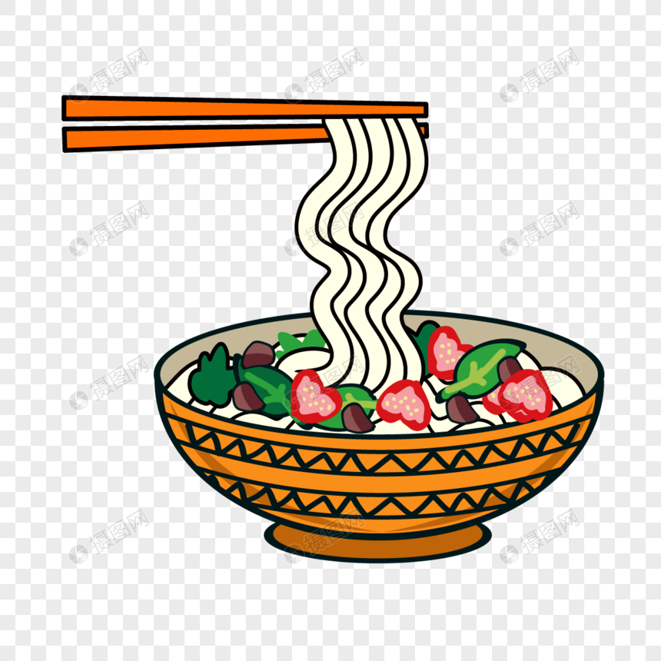
Perspective de l'ontologie
Améliorer la prise en charge multilingue
ajouter des étiquettes multilingues (chinois, français, anglais, etc.)
Enrichir les exemples et les données
enrichir des exemples réels de plats, d'ingrédients, de nutriments.

Slide 24
Perspective de l'ontologie
Optimiser la structure et les spécifications
unifier les règles de dénomination de namespace et de l'IRI.
Amélioration de l'interopérabilité avec les ressources externes
établir des relations de correspondance avec d'autres ontologies.
dévlopper l’interface API ouverte.

Slide 25
Bibliographie
Staab, S., & Harth, A. (2004). Pizza ontology [Ontology]. Stanford University. https://protege.stanford.edu/ontologies/pizza/pizza.owl
FoodOntology. (n.d.). FoodOn: The food ontology [GitHub repository]. GitHub. https://github.com/FoodOntology/foodon

Slide 26
Merci !

